Slide 1
Tema:
Principios SOLID
Guía elaborada por Elías Ortiz

Slide 2
¿Qué son los principios SOLID?
Son 5 principios de diseño de software que ayudan a:
escribir código más limpio
fácil de entender
fácil de mantener y modificar
Se usan mucho en POO (Java, C#, Python, etc.).

Slide 3

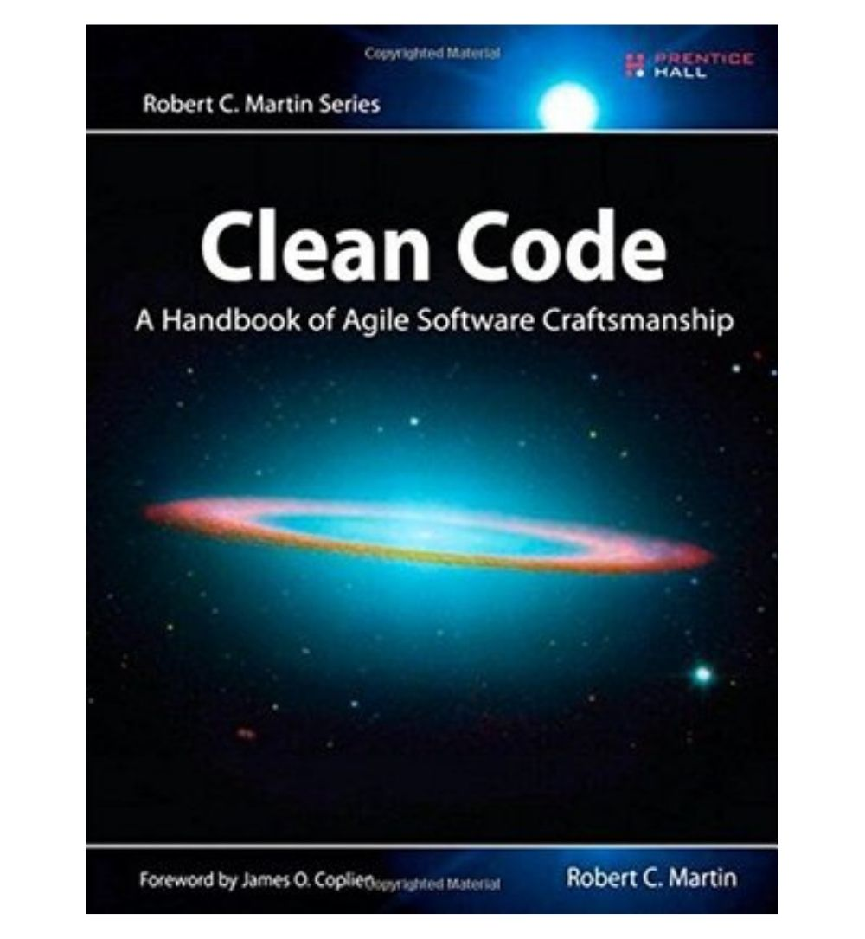
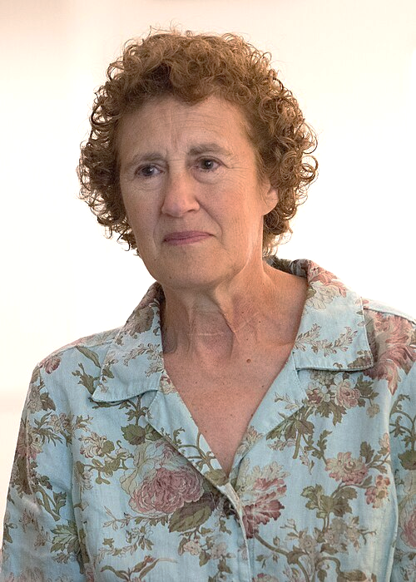
¿Qué son los principios SOLID?
Solid es el acrónimo que acunó a Michael Feathers , basándose en los principios de la programación orientado a objetos que Robert C. Martín había recopilado en los años 2000 en su paper “Design Principles and Design Patterns”.
Ocho años más tarde el tío Bob (Robert C.Martin) siguió compendiando consejos y buenas prácticas de desarrollo y se convirtió en el Padre del codigo limpio con su célebre Libro “Clean Code”.
Barbara Liskov - Aportó en el principio de sustitución de Liskov

Slide 4


S-Single Responsibility
Idea clave :
Una Clase debe tener una sola razón para cambiar.
Mal ejemplo:
Una Clase que :
guarda datos
imprime reportes
guarda en la base de datos
Buen Ejemplo:
Clase Usuario -> solo datos de usuario
Clase UsuarioRepository -> guarda en la DB
Clase UsuarioReporte -> genera reportes
“Cada Clase hace una sola cosa”

Slide 5
O-Open /Closed Principle
Idea clave :
El código debe estar:
Abierto para extender
cerrado para modificar
Mal ejemplo:
Modificas una clase cada vez que agregas un nuevo tipo
Buen Ejemplo:
Usar interfaces o herencia
Ejemplo simple:
-Figura (Interfaz)
-Circulo , Rectangulo(clases), si se agrega triángulo , no tocas el codigo viejo.

Slide 6
L-Liskov Substitution Principle
Idea clave :
Una CLase hija debe poder reemplazar a su clase padre sin romper el programa
Mal ejemplo:
-Clase Ave
-Subclase Pinguino que no puede volar
(si el metodo volar() falla , rompe todo)
Buen Ejemplo:
Separar bien responsabilidades:
-Ave
- AveVoladora
“Las Clases hijas deben comportarse como sus padres”

Slide 7
Interface Segregation Principle
Idea clave :
No obligar a una clase a implementar metodos
que no usa.
Mal ejemplo:
Una interfaz gigante con muchos metodos
Buen Ejemplo: Varias interfaces pequenas y especificas.
Ejemplo:
-Imprimible
-Escaneable
-fax

Slide 8
D. Dependency Inversion Principle
Idea Clave: Depender de abstracciones, no de clases concretas.
Mal Ejemplo: CLase App depende directamente de MySQL.
Buen ejemplo: - App depende de una interfaz BaseDeDatos
MySQl o PostgreSQL la implementan
“El sistema no se ata a una sola tecnología”

Slide 9
¡Muchas Gracias ! por su atencion.
Consejo
Recuerda: si algo suena a sentido común, la gente lo ignora.
Destaca lo inesperado de tu tema.

